Slide 1
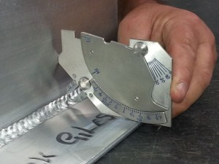
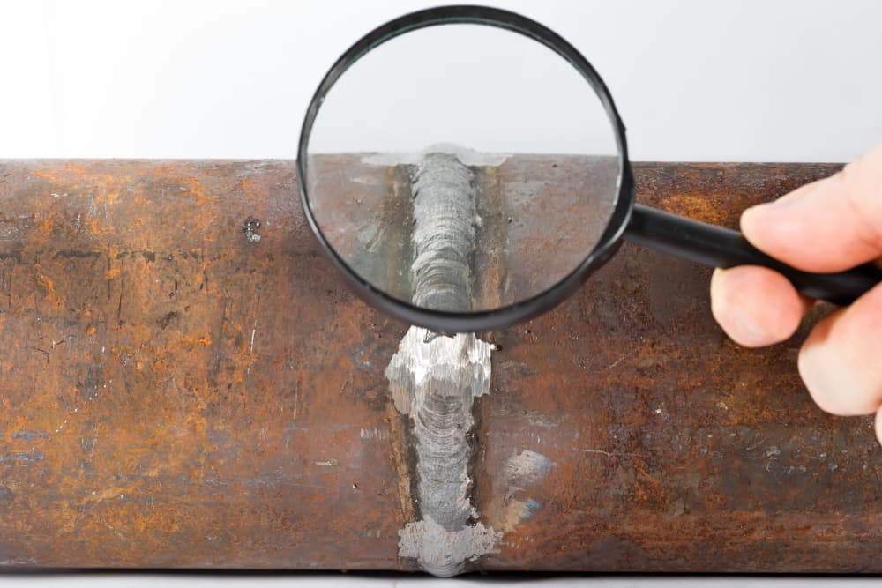
หัวข้อที่ 1 การทดสอบวิธีการการพินิจ
(Visual Testing: VT)

Slide 2
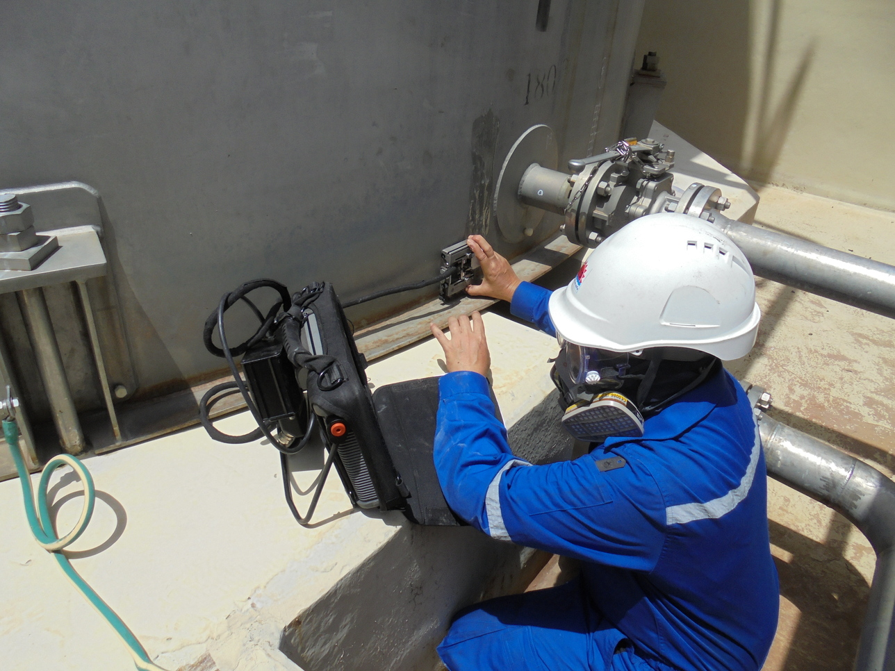
1. ลักษณะของการทดสอบด้วยการพินิจ
การทดสอบด้วยการพินิจ (Visual Testing: VT) เป็นวิธีการทดสอบแบบไม่ทำลายสภาพ เพื่อประเมินผลโครงสร้างหรือชิ้นส่วนประกอบเบื้องต้น โดยประเมินผลการทดสอบในระดับการยอมรับ (Acceptance) หรือไม่ยอมรับ (Rejection) โดยการตรวจหาความไม่ต่อเนื่องหรือรอยบกพร่องบนผิวของชิ้นงานด้วยตาเปล่า ซึ่งผู้ทดสอบงานเชื่อมจะต้องมีความรู้เกี่ยวกับชิ้นงาน รวมทั้งสามารถวิเคราะห์และประเมินได้ว่าชิ้นงานนั้นเป็นอย่างไร

Slide 3
2. ขอบเขต ข้อดี ข้อจำกัด
2.1 ข้อดีของการตรวจสอบงานเชื่อมด้วยสายตา
2.1.1 ค่าใช้จ่ายในการตรวจสอบต่ำสุด
2.1.2 กรรมวิธีในการตรวจสอบไม่ยุ่งยากและได้ผลดี
2.1.3 ตรวจสอบชิ้นงานได้ทุกชนิด
2.1.4 เครื่องมือที่ใช้ในการตรวจสอบมีราคาถูก
2.1.5 ใช้เวลาในการตรวจสอบน้อย
2.1.6 วิเคราะห์สาเหตุของการผิดพลาดได้ง่าย

Slide 4
2. ขอบเขต ข้อดี ข้อจำกัด
2.2 ข้อจำกัดของการตรวจสอบงานเชื่อมด้วยสายตา
2.2.1 ตรวจสอบได้เฉพาะผิวภายนอก
2.2.2 ไม่สามารถตรวจสอบรอยตำหนิที่เล็กมาก ๆ ได้
2.2.3 มีโอกาสผิดพลาดเนื่องจากประสบการณ์ของผู้ตรวจสอบ
2.2.4 งานบางลักษณะไม่สามารถตรวจสอบได้ เช่น รอยรั่ว

Slide 5
3. ลักษณะการทดสอบโดยวิธีการตรวจพินิจ
ลักษณะการทดสอบโดยวิธีการตรวจพินิจตามมาตรฐาน ASME (the American Society of Mechanical Engineers) สามารถแบ่ง ได้เป็น 3 ลักษณะ ดังนี้
1) การทดสอบโดยวิธีการตรวจพินิจโดยตรง (Direct visual examination)
ผู้ทดสอบต้องมีสายตาที่ดี จะต้องผ่านการทดสอบตาตาม มาตรฐาน ในการทดสอบจะต้องมีระยะห่างจากผิวชิ้นงานไม่เกิน 24 นิ้ว สายตาทำมุมไม่ต่ำกว่า 30 องศา กับระนาบของผิวชิ้นงาน ต้องคำนึงถึง แสงสว่างที่ใช้งาน (ซึ่งไม่ต่ำกว่า 100 ฟุต-แคนเดิ้ล หรือประมาณ 1,000 ลักซ์ ในกรณีหารอยความต่อเนื่องที่มีขนาดเล็ก)

Slide 6
3. ลักษณะการทดสอบโดยวิธีการตรวจพินิจ
2) การทดสอบโดยวิธีการตรวจพินิจโดยอ้อม (Remote visual examination)
ในบางกรณีต้องทดสอบในบริเวณที่ไม่สามารถมองด้วย สายตาโดยตรงได้ จำเป็นต้องใช้อุปกรณ์ช่วยทดสอบระยะไกล เช่น กระจกเงา (Mirror) กล้องเทเลสโคป (Telescope) กล้อง บอร์สโคป (Borescope) และกล้องถ่ายรูป หรือเครื่องมืออื่นๆ ที่ มีความเหมาะสมและมีความสามารถในการแยกแยะ ไม่น้อยกว่า การทดสอบโดยวิธีการตรวจพินิจโดยตรง

Slide 7
3. ลักษณะการทดสอบโดยวิธีการตรวจพินิจ
3) การทดสอบโดยวิธีการตรวจพินิจโดยใช้แสงสว่างช่วย
(Translucent visual examination)
เป็นการช่วยเสริมการทดสอบโดยวิธีการตรวจพินิจโดยตรง โดยใช้แสงสว่างที่สร้างขึ้นมาใช้งานเฉพาะ (Article tight) เช่น การใช้แสงสว่างจากหลอดไฟ ซึ่งจำกัดการส่องสว่างเฉพาะที่โดยมี การกระจายความเข้มของการส่องสว่างสม่ำเสมอตลอดพื้นที่การ ทดสอบ และต้องจำกัดแสงสว่างโดยรอบ (Ambient light) ให้มีความเข้มในการส่องสว่างน้อยกว่าแสงสว่างที่สร้างขึ้นมาใช้งาน (Artificial light) และควบคุมไม่ให้แสงสะท้อนจากผิวชิ้นงานที่ ทดสอบ สะท้อนเข้าสู่สายตา และแสงสว่างที่สร้างขึ้นมาใช้งาน เฉพาะ ต้องมีความเข้มส่องสว่างตามข้อกำหนดของมาตรฐานนั้นๆ

Slide 8
4. วัตถุประสงค์ของการทดสอบด้วยการพินิจ
2.1 เพื่อประเมินคุณภาพ
2.2 เพื่อลดตันทุนการผลิต
2.3 เพื่อเป็นการรับประกันและรับรองคุณภาพ
2.4 เพื่อความปลอดภัยของผู้บริโภค

Slide 9
มาตรฐานที่ยอมรับการทดสอบด้วยการพินิจ
1. มาตรฐาน ISO 5817
2. มาตรฐาน IS0 10042
3. มาตรฐาน AWS D1.1 Section 6 Part C
4. มาตร์ฐาน ASME Section IX Article 28
5. มาตรฐาน API 1104 สำหรับงานเชื่อมท่อน้ำมัน

Slide 10
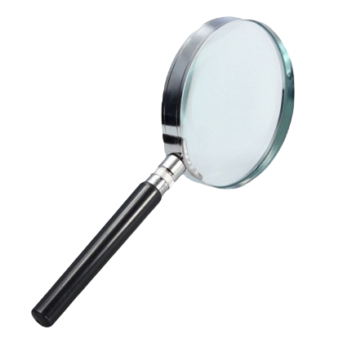
5. เครื่องมือและอุปกรณ์ที่ใช้ในการทดสอบด้วยการพินิจ
5.1 เครื่องมือและอุปกรณ์ขยายภาพ (Magnifying Devices)
จะช่วยขยายภาพให้ใหญ่ขึ้น โดยกำลังขยายของเลนส์จะต้องมีความสัมพันธ์กับระยะโฟกัส ซึ่งหากกำลังขยายสูงขึ้น ระยะโฟกัสและระยะชัดลึกจะน้อยลง ทำให้ภาพที่ได้จากเลนส์เกิดความคลาดเคลื่อนได้

Slide 11
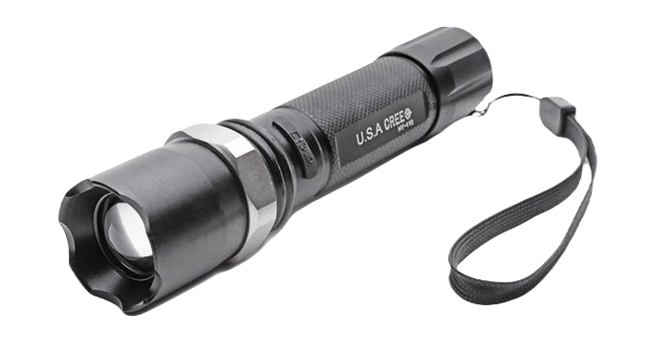
5. เครื่องมือและอุปกรณ์ที่ใช้ในการทดสอบด้วยการพินิจ
5.2 เครื่องมือและอุปกรณ์ส่องสว่าง (Lighting Devices)
ช่วยเพิ่มความสว่างให้แก่บริเวณทดสอบงานเชื่อมที่มีแสงสว่างไม่เพียงพอโดยเครื่องมือและอุปกรณ์ส่องสว่าง ได้แก่ ไฟฉาย หลอดฟลูออเรสเซนต์ ซึ่งให้ความร้อนและมีเงาน้อยกว่าหลอดไส้ หรือหลอดไฟรุ่นใหม่ที่สามารถปรับความเข้มของแสงได้

Slide 12
5. เครื่องมือและอุปกรณ์ที่ใช้ในการทดสอบด้วยการพินิจ
5.3 เครื่องมือและอุปกรณ์วัดขนาด (Measuring Devices)
อุปกรณ์ที่ใช้ตรวจวัดขนาดความกว้างและความนูนของรอยเชื่อม รวมถึงขนาดของจุดบกพร่องที่อยู่ในขอบเขตการยอมรับ เช่น ไม้บรรทัด ตลับเมตร เวอร์เนียร์คาลิเปอร์ (Vernier Caliper) เกจวัดรอยเชื่อม (Welding Gauge) และไมโครมิเตอร์ (Micrometer) นอกจากนั้นยังมีเครื่องมือและอุปกรณ์วัดอุณหภูมิ เช่น ชอล์กวัดอุณหภูมิและไพโรมิเตอร์ (Pyrometer)

Slide 13
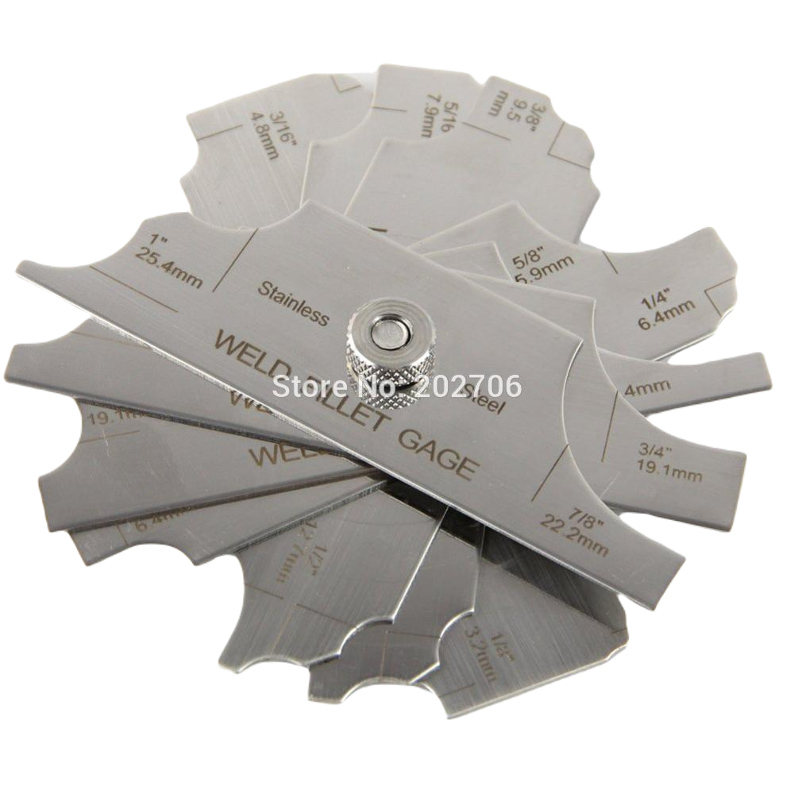
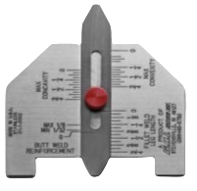
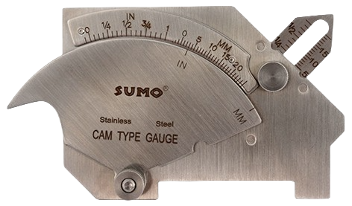
เกจวัดรอยเชื่อม (Welding Gauge)

Slide 14
ตัวอย่างการใช้งานเกจวัดรอยเชื่อม

Slide 15
5. เครื่องมือและอุปกรณ์ที่ใช้ในการทดสอบด้วยการพินิจ
5.4 เครื่องมือและอุปกรณ์บันทึกข้อมูล (Record-Deeping Devices)
เป็นเครื่องมือและอุปกรณ์ที่ใช้บันทึกผลการทดสอบ เพื่อใช้เป็นหลักฐานยืนยันผลการทดสอบ เช่น การบันทึกเอกสาร เครื่องบันทึกเสียง กล้องถ่ายรูปฟิล์ม กล้องถ่ายรูปดิจิทัล หรือกล้องถ่ายวิดีโอ

Slide 16
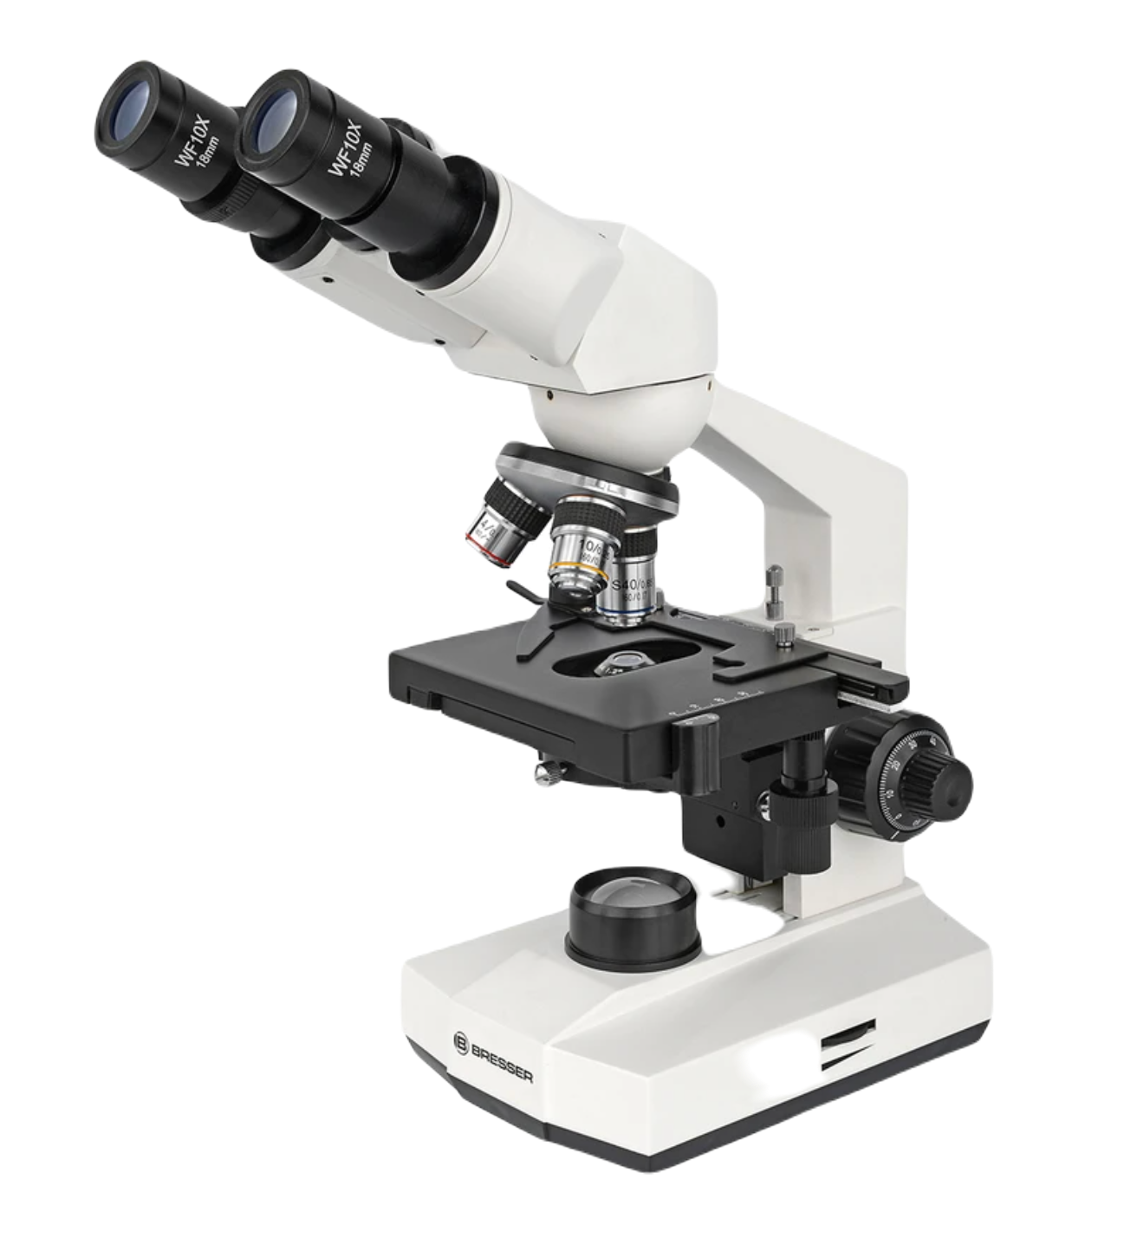
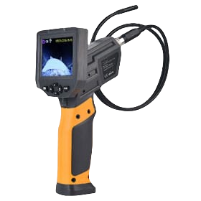
5. เครื่องมือและอุปกรณ์ที่ใช้ในการทดสอบด้วยการพินิจ
5.5 เครื่องมือและอุปกรณ์ตรวจสอบอื่นๆ (Miscellaneous Devices)
เป็นเครื่องมือและอุปกรณ์ที่ออกแบบมาเพื่อการใช้งานพิเศษเฉพาะ ซึ่งช่วยในการทดสอบด้วยการพินิจ เป็นกลุ่มเครื่องมือที่ใช้ตรวจสอบในรูหรือท่อที่มองด้วยตาเปล่าไม่เห็น ได้แก่ กล้องบอร์สโดป (Borescope) และเครื่องมือวัดปริมาณเฟอร์ไรต์ (Feritscope) นอกจากนั้นยังมีเครื่องมือช่วยขยายตรวจดูโครงสร้าง เช่น กล้องไมโครสโคป (Microscope) ชนิดต่าง ๆ

Slide 17
ตัวอย่างการใช้งานกล้องบอร์สโดป (Borescope)

Slide 18
6. ขั้นตอนการทดสอบด้วยการพินิจ
1) ก่อนการทดสอบจะต้องทำความสะอาดรอยเชื่อมและบริเวณใกล้เคียงอย่างน้อย 25 มิลลิเมตร โดยบริเวณที่ทำการทดสอบต้องแห้งและปราศจากสิ่งสกปรก จาระบี คราบน้ำมัน สแลก สี หรือสิ่งอื่น ๆ ที่ไม่พึงประสงค์ซึ่งอาจปกปิดรอยบกพร่องได้
2) ทำการทดสอบด้วยการพินิจห่างจากผิวของชิ้นงานไม่เกิน 300 มิลลิเมตร และต้องทำมุมไม่น้อยกว่า 30 องศา ซึ่งอาจใช้แว่นขยาย กล้องบอร์สโคป สายไฟเบอร์ออพติก หรือกล้องวิดีโอ ช่วยในการทดสอบได้ โดยการทดสอบจะต้องอยู่ภายใต้แสงสว่างอย่างน้อย 350 ลักซ์ แต่ค่าแสงสว่างที่เหมาะสมกับการทำการทดสอบ คือ 500 ลักซ์

Slide 19
6. ขั้นตอนการทดสอบด้วยการพินิจ
3) ในกรณีที่ชิ้นงานอยู่ไกลกับสายตา ผู้ทดสอบสามารถใช้กระจกเงา แว่นขยาย กล้องขยายหรือกล้องบอร์สโคป ช่วยทำการทดสอบชิ้นงานได้
4) ผู้ทดสอบต้องทำเครื่องหมาย ณ ตำแหน่งที่พบสิ่งบกพร่อง รวมทั้งระบุผู้ทดสอบและเวลาทำการทดสอบ เพื่อสามารถทำการบ่งชี้และสอบกลับได้
5) การทดสอบรอยเชื่อมด้วยการพินิจสามารถกระทำได้ทันทีหลังจากชิ้นงานเชื่อมเย็นตัวลงกับอุณหภูมิห้อง ยกเว้นเหล็กตามมาตรฐาน ASTM A514, ASTM A517 และ ASTM A709 เกรด 100 W หรือเหล็กมาตรฐานอื่นๆ ที่เทียบเท่า ซึ่งสามารถทำการทดสอบรอยเชื่อมด้วยการพินิจได้ภายหลังจากเชื่อมสำเร็จแล้วอย่างน้อย 48 ชั่วโมง

Slide 20
7. การทดสอบรอยเชื่อมด้วยการพินิจ
7.1 การทดสอบก่อนการเชื่อม
ผู้ทดสอบจะต้องตรวจสอบขนาด รูปร่าง และระยะประกอบตามข้อกำหนดวิธีการเชื่อม ความตรงศูนย์และตำแหน่งของชิ้นงานโดยอ้างอิงตามแบบงาน รวมถึงความสะอาดของบริเวณรอยเชื่อมด้วย

Slide 21
7. การทดสอบรอยเชื่อมด้วยการพินิจ
7.2 การทดสอบระหว่างการเชื่อม
ผู้ทดสอบจะต้องตรวจสอบความสะอาดของรอยเชื่อม และตรวจสอบความไม่ต่อเนื่องของรอยเชื่อม เช่น รอยแตกหรือรูพรุน กรณีที่พบความไม่ต่อเนื่องจะต้องทำการแก้ไขก่อนที่จะเชื่อมทับแนวต่อไป รวมทั้งตรวจสอบบริเวณจุดต่อระหว่างรอยเชื่อมและชิ้นงานก่อนที่จะเชื่อมรอยต่อไป เช่น รูปร่างและการหลอมละลาย นอกจากนั้นยังต้องตรวจสอบความลึก รูปร่าง และผิวหน้าของการเซาะร่อง เพื่อให้มั่นใจว่าได้กำจัดโลหะที่ไม่ต้องการออกไปหมดแล้ว

Slide 22
7. การทดสอบรอยเชื่อมด้วยการพินิจ
7.3 การทดสอบหลังการเชื่อม
ผู้ทดสอบจะต้องตรวจสอบการกำจัดสแลกบริเวณรอยเชื่อม การขัดผิว (Grinding) การตกแต่งรอยเชื่อมหรือรอยบกพร่อง รวมทั้งรูปร่าง ขนาด และความยาวของรอยเชื่อม หลังจากผ่านกรรมวิธีทางความร้อนหลังการเชื่อม จากนั้นปฏิบัติการทดสอบแบบไม่ทำลายสภาพ และเตรียมบันทึกผลการทดสอบ

Slide 23
7. การทดสอบรอยเชื่อมด้วยการพินิจ
7.4 การทดสอบรอยเชื่อมซ่อม
ผู้ทดสอบจะต้องตรวจสอบการกำจัดรอยบกพร่องออกก่อนการเชื่อมซ่อมขนาดต่างๆ บริเวณที่เตรียมเชื่อมซ่อม เช่น ความลึก ความลาดเอียง และความหยาบผิว จากนั้นปฏิบัติแบบไม่ทำลายสภาพ

Slide 24
7. การทดสอบรอยเชื่อมด้วยการพินิจ
7.5 การทดสอบหลังการใช้งาน
ผู้ทดสอบจะต้องตรวจสอบรอยเชื่อมและบริเวณรอบรอยเชื่อมว่ามีสิ่งบกพร่องต่างๆ หรือไม่ เช่น ขุมสนิมหรือรอยกัดกร่อน และรอยเชื่อมมีรอยร้าวเกิดขึ้นหรือไม่ จากนั้นปฏิบัติการทดสอบแบบไม่ทำลายสภาพ และเตรียมบันทึกผลการทดสอบ

Slide 25
8. จุดบกพร่องในงานเชื่อม
1) รอยแหว่งขอบแนว (Undercut)
สาเหตุ: 1. กระแสไฟเชื่อมสูง
2. มุมเอียงลวดเชื่อมมากเกินไป
3. ระยะอาร์กห่าง/เปลวอาร์กยาวไป
การแก้ไข: 1. ลดกระแสไฟเชื่อมลง
2. ปรับมุมเอียงลวดเชื่อม ให้เหมาะสมกับชั้น
ของแนวเชื่อมนั้น ๆ
3. ควบคุมความเร็วในการเชื่อมให้สม่ำเสมอ
4. ควบคุมการหยุดที่ขอบแนวอย่าให้ช้า หรือ
เร็วเกินไป และพยายามเติมเนื้อแนวเชื่อม
ให้เต็มบริเวณที่ขอบแนวเชื่อม

Slide 26
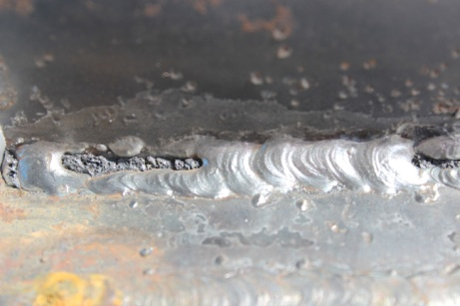
8. จุดบกพร่องในงานเชื่อม
2) สแลกฝังใน (Slag inclusions)
สาเหตุ: 1. การเตรียมงานไม่ดี
2. กระแสไฟที่ใช้เชื่อมต่ำ
3. เดินลวดเชื่อมเร็วเกินไป
4. แนวเชื่อมสกปรก
5. เชื่อมทับเศษสแลกในกรณีเชื่อมหลายแนว
การแก้ไข: 1. เตรียมงานให้ถูกต้อง
2. ปรับกระแสไฟเชื่อมให้สูงขึ้นประมาณ5–15 แอมแปร์
3. ควบคุมความเร็วเดินลวดเชื่อมให้ช้าลง
4. ทำความสะอาดโดยต้องไม่มีเศษสแลก

Slide 27
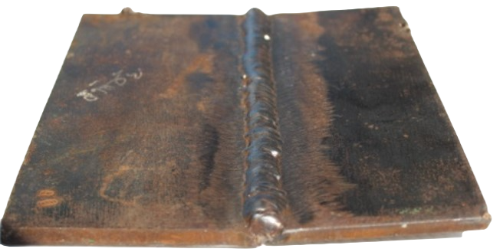
8. จุดบกพร่องในงานเชื่อม
3) การหดตัวเชิงมุม (Distortion)
สาเหตุ: 1. รอยเชื่อมหดตัวดึงงานเข้าหากัน
2. ชิ้นงานเชื่อมได้รับความร้อนไม่สม่ำเสมอในขณะ
ทำการเชื่อม จึงทำให้ชิ้นงานบิดงอ
การแก้ไข: 1. ยึดชิ้นงานให้มั่นคง
2. ใช้วิธีการเผื่อช่อง สำหรับการหดตัวของชิ้นงาน
3. กระจายรอบเชื่อมให้สม่ำเสมอทั้งงาน

Slide 28
8. จุดบกพร่องในงานเชื่อม
4) แอ่งปลายแนวเชื่อม (Crater)
สาเหตุ: 1. ขณะทำการเชื่อมเดินลวดเชื่อมสุดแนวแล้ว
ยกลวดเชื่อมขึ้นเร็วเกินไป
การแก้ไข: 1. เมื่อเดินลวดเชื่อมสุดแนวแล้ว ให้ทำการเดินย้อนกลับเล็กน้อย และหยุดจนน้ำเหล็กเต็มบ่อหลอมเหลว และจึงยกลวดเชื่อมขึ้น

Slide 29
8. จุดบกพร่องในงานเชื่อม
5) รูพรุน (Porosity)
สาเหตุ: 1. ผิวชิ้นงานสกปรก
2. ระยะอาร์กไม่ถูกต้อง
3. ลวดเชื่อมมีความชื้นโดยเฉพาะลวดเชื่อมเบสิค (ด่าง)
การแก้ไข: 1. ควรทำความสะอาดผิวชิ้นงานทุกครั้งก่อนปฏิบัติการเชื่อม
2. ควบคุมระยะอาร์กให้ถูกต้อง
3. นำลวดเชื่อมไปอบในตู้อบลวดเชื่อมก่อนทำการเชื่อม

Slide 30
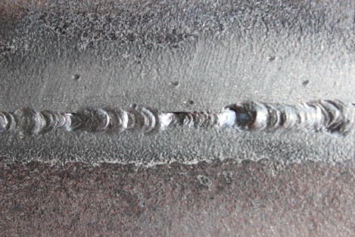
8. จุดบกพร่องในงานเชื่อม
6) การซึมลึกไม่สมบูรณ์ (Poor Penetration)
สาเหตุ: 1. ระยะห่างช่องว่างไม่ถูกต้อง
2. กระแสไฟที่ใช้เชื่อมต่ำ
3. เดินลวดเชื่อมเร็วเกินไป
การแก้ไข: 1. เตรียมรอยต่อให้มีช่องว่างเหมาะสมกับขนาดของชิ้นงาน
2. ปรับกระแสไฟเชื่อมให้สูงขึ้นประมาณ 5–15 แอมแปร์
3. ควบคุมความเร็วการเดินลวดเชื่อมให้ช้าลง

Slide 31
8. จุดบกพร่องในงานเชื่อม
7) รอยเกย (Overlap)
สาเหตุ: 1. การเดินลวดเชื่อมช้าเกินไป
2. กระแสไฟที่ใช้เชื่อมต่ำ
3. มุมลวดเชื่อมไม่ถูกต้อง
4. ระยะอาร์กสั้นเกินไป
การแก้ไข: 1. ควบคุมความเร็วการ เดินลวดเชื่อมให้ช้าลง
2. ปรับกระแสไฟเชื่อมให้สูงขึ้น
3. ปรับมุมลวดเชื่อมให้ถูกต้อง
4. ปรับระยะอาร์กให้ถูกต้อง

Slide 32
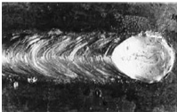
8. จุดบกพร่องในงานเชื่อม
8) รอยร้าวปลายแนวเชื่อม (End Crack)
สาเหตุ: 1. ยกลวดเชื่อมออกจากบ่อหลอมเร็วเกินไปโดยเฉพาะขณะเชื่อม ด้วยกระแสไฟเชื่อมที่สูงซึ่งเป็นจุดที่ทำให้เกิดรอยร้าวปลายแนวเชื่อมได้ง่าย (ร้าวจากการหดตัว)
การแก้ไข: ทำการเติมเนื้อแนวให้เต็มบริเวณปลายแนวเชื่อม โดยเมื่อใกล้บริเวณจุดสิ้นสุดแนวให้เดินลวดถอยกลับ และเดินหน้าจนบริเวณปลายแนวเชื่อมเต็มหรือเมื่อใกล้บริเวณปลายแนวเชื่อม ให้ยกเชื่อมออกบริเวณปลายแนวให้เปลวอาร์กดับ แล้วกลับมาอาร์ก อีกครั้งบริเวณปลายแนว ทำสลับกันจนปลายแนวเชื่อมเต็ม

